Slide 1

Novinky v .NET 9
Ondřej Fíla 3.Ai

Slide 2

Zaměření na cloudové nativní aplikace
Optimalizován pro cloudové prostředí a moderní architektury
Vylepšení škálování, spolehlivost a efektivní správa prostředků
Lepší integrace s cloudovými službami, jako je Azure
Nové nástroje usnadňující správu kontejnerizovaných aplikací

Slide 3
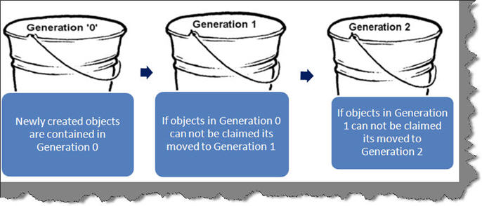
Výkonnostní vylepšení
Přes 1000 optimalizací výkonu
Adaptivní serverový garbage collector dynamicky spravuje paměť
Lepší využití vícejádrových procesorů pro rychlejší provádění kodu
Významné snížení latence při práci s velkými objemy dat

Slide 4


Integrace umělé inteligence
Snazší implementace AI funkcí do aplikací díky novým API
Vylepšení knihovny pro machine learning (ML.NET)
Nové nástroje pro zpracování přirozeného jazyka a generativní AI
Lepší podpora AI modelů běžících lokálně i v cloudu

Slide 5

Vylepšení v ASP.NET Core
Lepší výkon pro webové aplikace
Vylepšený SignalR usnadňuje distribuované trasování a real-time komunikaci
Lepší podpora pro WebSockety a asynchronní operace
Zvýšená efektivita při obsluze HTTP requestů

Slide 6

Rozvoj .NET MAUI
Zvýšená stabilita a výkon pro multiplatformní aplikace
Lepší podpora platforem (Android, iOS, macOS, Windows)
Nové ovládací prvky a rozšířené možnosti UI
Optimalizace pro nižší spotřebu baterie a plynulejší animace

Slide 7


Aktualizace jazyků C# 13 a F# 9
C# 13 přináší vylepšení práce s params a ref struct
F# 9 se zaměřuje na výkon a bezpečnostní vylepšení
Vylepšená správa paměti a optimalizace kolekcí
Nové syntaktické zjednodušení

Slide 8



Vylepšení vývojářských nástrojů
Visual Studio 2022 a VSC mají rychlejší ladění
Vylepšené IntelliSense a lepší správa velkých projektů
Nové možnosti pro automatizaci testování
.NET CLI obsahuje nové příkazy pro zvýšení produktivity
Rider přináší plnou podporu params collections, partial properties a preview funkce field keyword.

Slide 9

Zlepšení v ekosystému NuGet
Nový systém auditu zranitelností v balíčku
Více než 420 000 dostupných balíčků
Zlepšená správa verzí a rychlejší instalace dependecies
Podpora pro lepší cache a offline instalaci balíčků

Slide 10

Webový vývoj s Blazor a ASP.NET Core
Blazor nabízí vylepšené možnosti pro interaktivní UI
ASP.NET Core umožňuje jednodušší škálování backend služeb
Nové optimalizace pro rychlejší vykreslování webových stránek
Snadnější připojení k databázím a API

Slide 11

Zvýšení produktivity s GitHub Copilot
Lepší integrace AI asistenta Copilot do vývoje v .NET
Chytřejší návrhy kódu a automatizace rutinních úloh
Efektivnější ladění a generování testů
Zrychlená práce s kódem díky AI analýzám

Slide 12

Zdroje
https://learn.microsoft.com/cs-cz/dotnet/core/whats-new/dotnet-9/overview
https://devblogs.microsoft.com/dotnet/announcing-dotnet-9/
https://www.dajbych.net/cs/blog/co-je-noveho-v-dotnet-9/
https://knowledge-base.havit.cz/2024/09/05/novinky-v-net-9-zaznam-a-slides-robert-haken-wug-days-brno-5-9-2024/

Slide 13

Děkuji za pozornost

